Slide 1


Slide 2
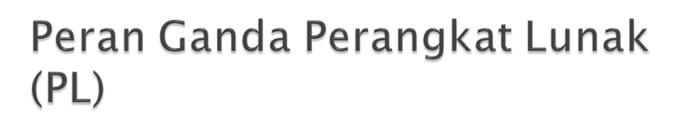
PL adalah sebuah produk
  Menyajikan potensi komputasi
  Menghasilkan, mengelola, memperoleh, modifikasi, menampilkan atau mengirimkan informasi
PL adalah alat untuk menyajikan sebuah produk
  Mendukung atau menyediakan langsung fungsi sistem
  Mengendalikan program lain (mis : sistem operasi)
  Mempengaruhi komunikasi (mis : PL jaringan)
  Membantu membangun PL lain (mis : tool PL)

Slide 3

RPL adalah sekelompok item atau objek
Yang membentuk “konfigurasi” dimana
di dalamnya termasuk :
• program
• dokumen
• struktur data ...

Slide 4

Rekayasa Perangkat Lunak suatu disiplin ilmu yang membahas semua aspek produksi perangkat lunak, mulai dari tahap awal yaitu analisis kebutuhan pengguna, menentukan spesifikasi dari kebutuhan pengguna, desain, pengkodean, Implementasi, pengujian sampai pemeliharaan sistem setelah digunakan.

Slide 5

Rekayasa Perangkat lunak adalah seluruh perintah yang digunakan untuk memproses informasi.
Rekayasa Perangkat lunak dapat berupa program atau prosedur.
Program adalah kumpulan perintah yang dimengerti oleh komputer sedangkan
prosedur adalah perintah yang dibutuhkan oleh pengguna dalam memproses informasi (O’Brien, 1999).

Slide 6

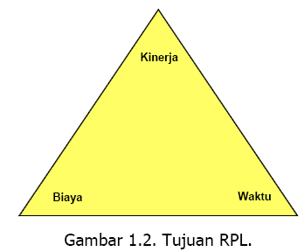
Memperoleh biaya produksi perangkat lunak yang rendah.
Menghasilkan perangkat lunak yang kinerjanya tinggi, andal dan tepat waktu.
Menghasilkan perangkat lunak yang dapat bekerja pada berbagai jenis platform.
Menghasilkan perangkat lunak yang biaya perawatannya rendah.

Slide 7

PL ‘dirakit’
PL tidak kadaluwarsa/ter update
PL lebih kompleks

Slide 8

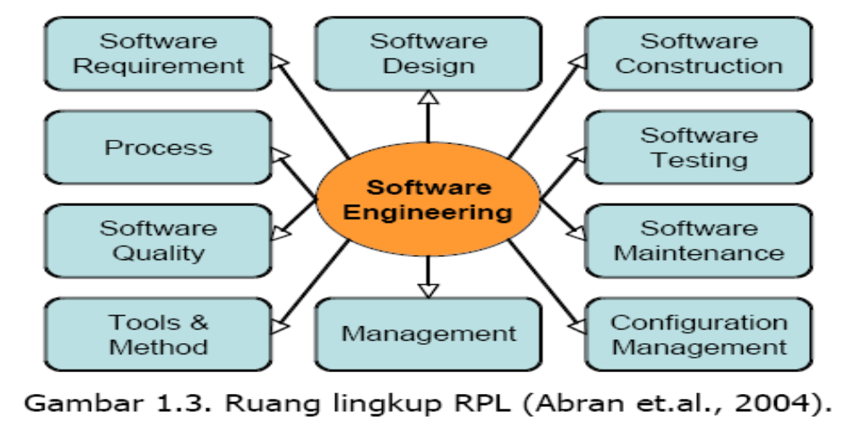

Slide 9
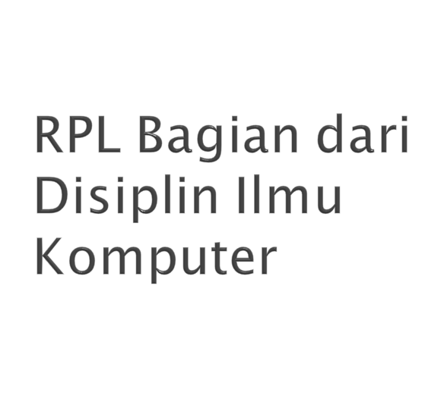
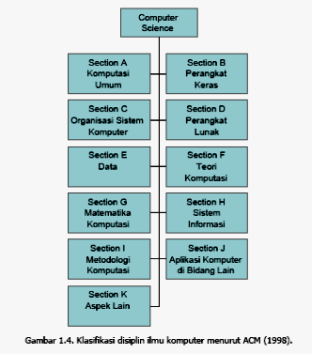

Slide 10
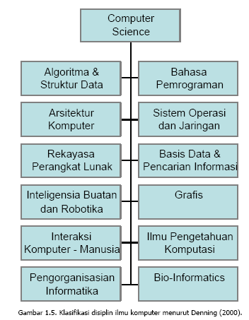

Slide 11
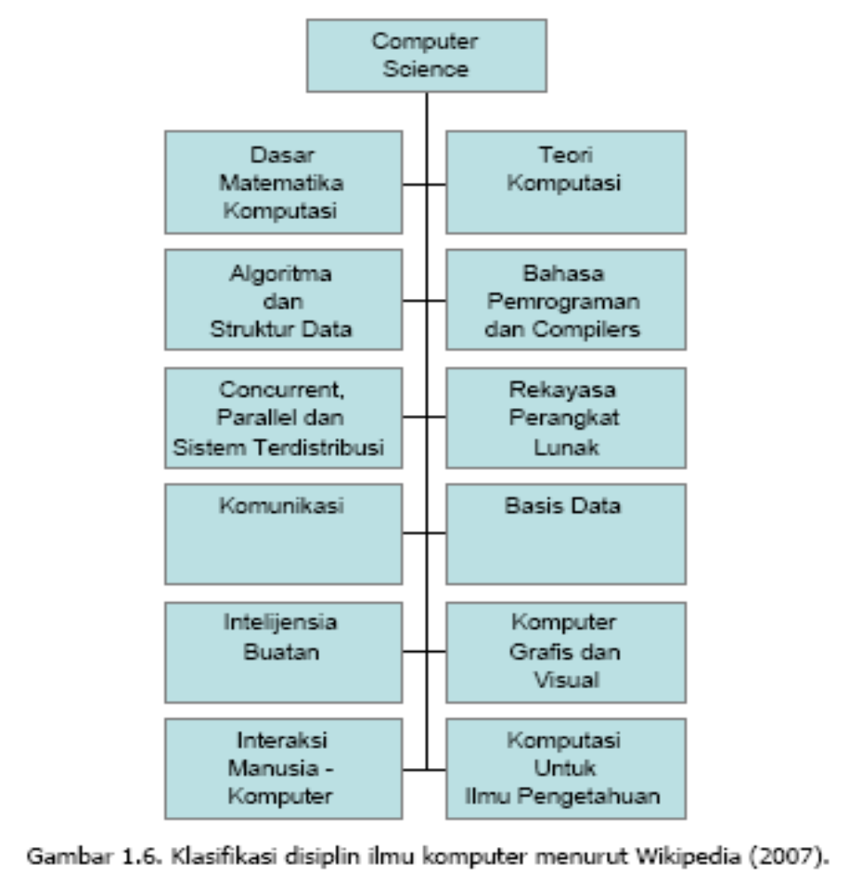

Slide 12

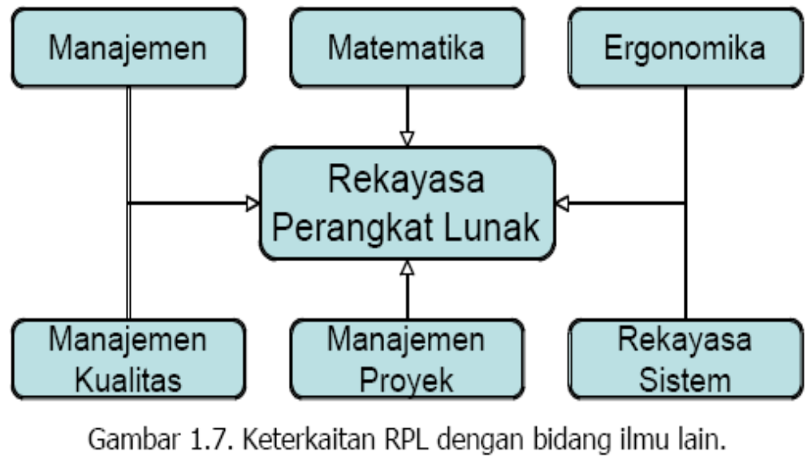

Slide 13

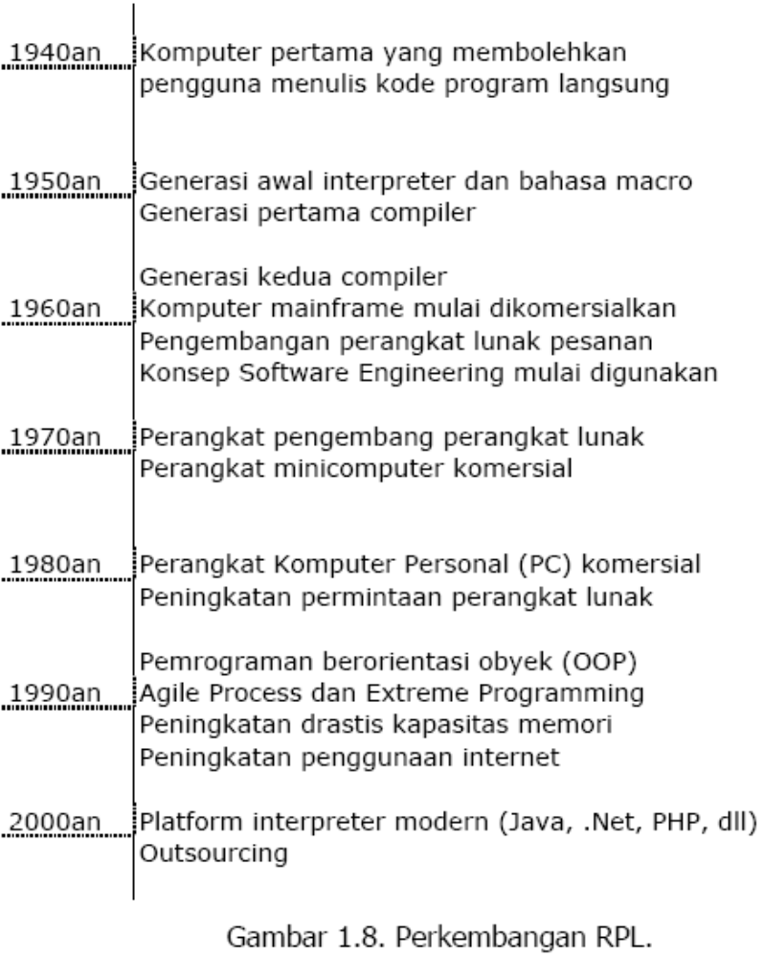

Slide 14

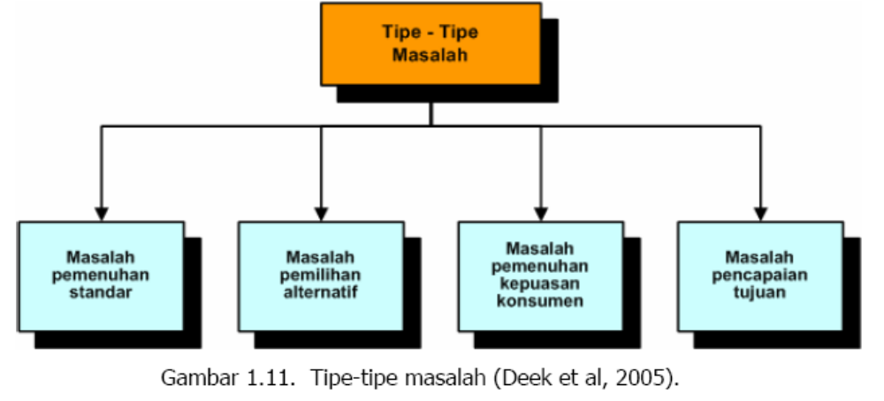

Slide 15

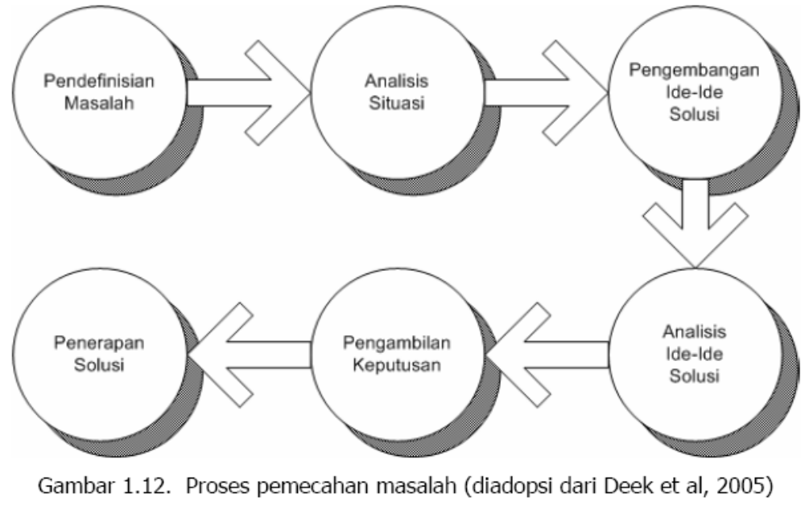

Slide 16

system software
application software
engineering/scientific software
embedded software
product-line software
WebApps (Web applications)
AI software

Slide 17

Obiquitous computing — jaringan nirkabel
Netsourcing—Web sebagai mesin komputasi
Open source—kode program dibuka gratis kepada komunitas komputasi)
Juga …
  Data mining
  Grid computing
  Cognitive machines
  Software for nanotechnologies

Slide 18

Kenapa harus berubah ?
    PL harus ber-adaptasi untuk memenuhi kebutuhan lingkungan komputasi atau teknologi baru.
    PL harus di-perbaiki untuk mengimplementasi kebutuhan bisnis baru.
    PL harus diperluas untuk membuatnya dapat berinteroperasi dengan sistem dan database modern yang lain.
    PL harus di-arsitek ulang untuk membuatnya ‘hidup’ di tengah-tengah lingkungan jaringan.

Slide 19

Mempengaruhi manajer, pelanggan (dan stakeholder non teknis lainnya) serta para praktisi
Dipercaya karena mereka sering mempunyai bagian-bagian kebenaran.,
namun…
Sering menuju ke keputusan yang salah,
Oleh karena itu …
Tetaplah pada realita seiring dengan jalan rekayasa perangkat lunak

